Slide 1
Manejo y Análisis de Datos
Parte II: Inferencia estadística y modelos explicativos
Dr. Mateo Neira
Maestría en Ciudades Sostenibles, Universidad de Cuenca

Slide 2
Agenda de hoy
Modelos de clasificación
Aprendizaje supervisado para
decisiones discretas
Continuación de correlaciones
Tutorial practico
Introducción a la Inteligencia artificial
Ética en ML/AI y ciencia de datos
Modelos de clasificación
Tutorial practico

Slide 3

Feedback del curso
https://forms.gle/aXqtrN57EHqNYzhT7

Slide 4
Evaluación del módulo
Ejercicios prácticos 50%: 6 de Febrero 2026
Un ensayo cuantitativo individual 50%: 13 de Febrero 2026
Planteamiento claro del problema y motivación
Uso justificado de datos y métodos
Interpretación crítica de resultados
Conclusiones coherentes con la evidencia
Enviar a mateo.neira.16@ucl.ac.uk antes de la fecha limite

Slide 5
Ensayo cuantitativo | sugerencias
Usa un lenguaje impersonal (Evita "pensé", "Decidí")
Evita un lenguaje impreciso. Usa la terminología correcta. No hagas afirmaciones que no estén respaldadas por los datos.
Haz una pregunta de investigación explícita.
Al interpretar una regresión: valor p, ecuación, R²
Metodología: Se debe explicar el enfoque de forma que pueda reproducirse.
Sé directo: Ve rápido al análisis cuantitativo.
Evitar la trampa de correlación vs. causalidad; La regresión demuestra una relación, no una relación de causa y efecto

Slide 6
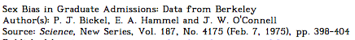
Una historia de advertencia
En 1973, la Universidad de Berkeley fue
demandada por aparente discriminación de género
en su política de admisión.
Se admitieron 3738 de los 8442 solicitantes hombres. (44%)
Se admitieron 1494 de las 4321 solicitantes mujeres. (35%)
Crees que hay evidencia de sesgo?

Slide 7
Una historia de advertencia
Tabla de contingencia
 | Hombres | Mujeres
Admitidos | 3738 | 1494
Rechazados | 4704 | 2827

Slide 8
Una historia de advertencia
Tabla de contingencia
 | Hombres | Mujeres
Admitidos | 3738 | 1494
Rechazados | 4704 | 2827
Prueba exacta de Fischer
(para comprobar proporciones)

Slide 9
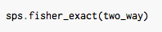
Una historia de advertencia
Tabla de contingencia
 | Hombres | Mujeres
Admitidos | 3738 | 1494
Rechazados | 4704 | 2827
H₀ : p₀ = p₁
H₁ : p₀ ≠ p₁
P-valor: 3.48e-26
Prueba exacta de Fischer
(para comprobar proporciones)

Slide 10
Una historia de advertencia
La universidad fue correctamente declarada no culpable del cargo de discriminación de género en su procedimiento de admisión.
Por qué?

Slide 11
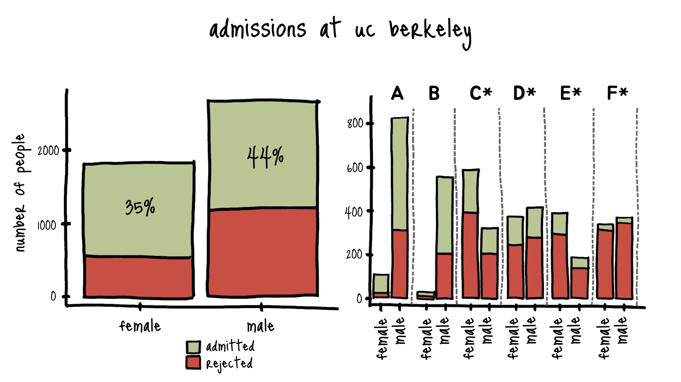
Una historia de advertencia
La paradoja de Simpson

Slide 12
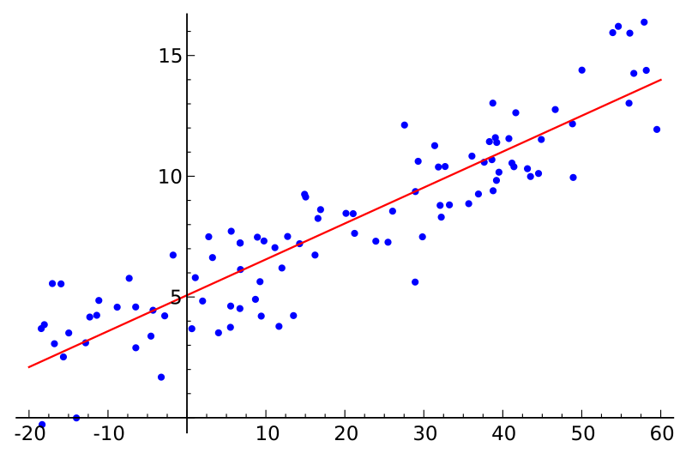
Regresión línea | parte II
Datos
La relación modelada:
y = mx + c
^
y₁
x₁

Slide 13
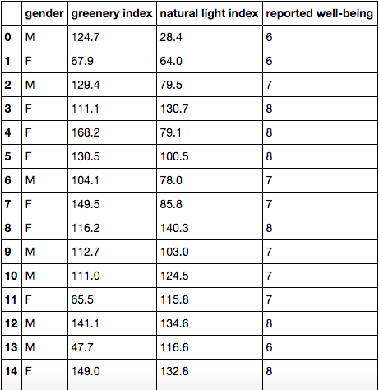
Regresión línea | parte II
Motivación
office_environ_data_1.csv
Respuestas a una encuesta sobre la calidad del entorno de una oficina, con atributos de género del encuestado, vegetación (por ejemplo, plantas en maceta) y luz natural.

Slide 14
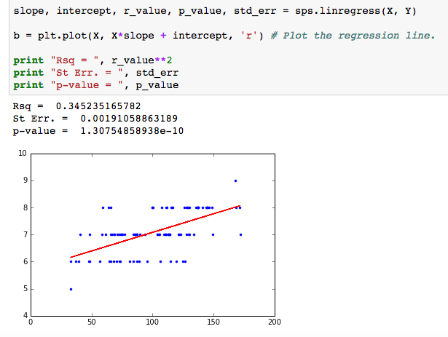
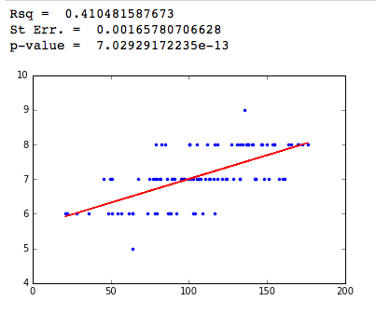
y = 0,014 x + 5,706
y = 0,014 x + 5,634
Bienestar subjetivo
Índice de vegetación
Índice de luz natural

Slide 15
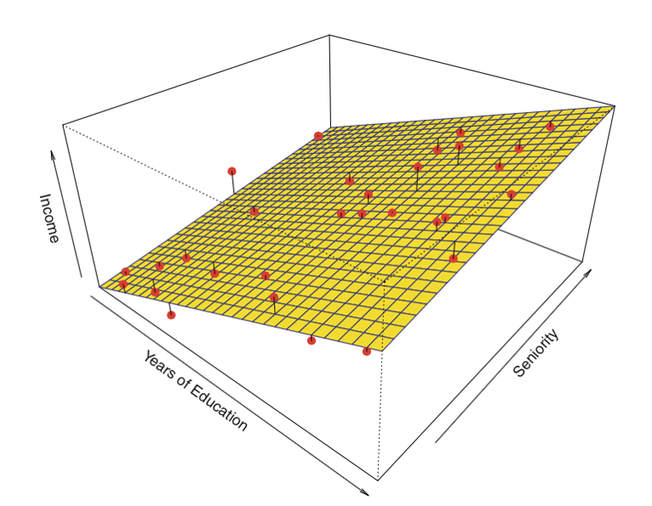
Regresión lineal múltiple
La relación modelada:
y = b₁x 1 + b₂x₂ + b₀
^
( como m )
( como c )
Bienestar (y)
Luz (x₂)
Vegetación (x₁)

Slide 16
Regresión lineal múltiple
La relación modelada:
y = b₁x 1 + b₂x₂ + b₀
^
Bienestar
Vegetación
luz

Slide 17
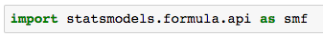
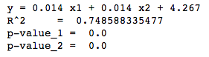
Regresión lineal múltiple
El modelo combinado explica aproximadamente el 75% de la varianza. Cerca de la suma (35% + 41%) de los valores individuales de R2.

Slide 18
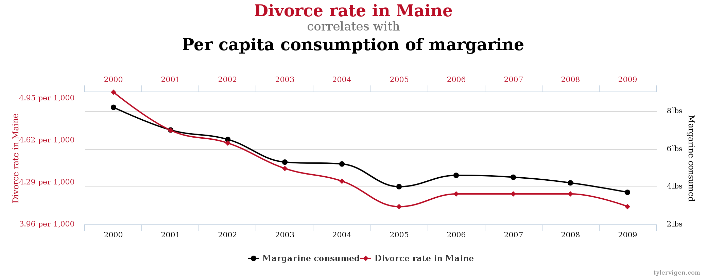
Correlación
MOTIVACIÓN
Entender cómo medir qué tan estrechamente relacionadas están dos series de datos.

Slide 19
Correlación
MOTIVACIÓN
PIB per cápita (US$)
(×2)
(×2)
Tasa de homicidios (por 100.000 habitantes anuales)

Slide 20
Correlación
MOTIVACIÓN
Varianza: 111M, Desviación std. 10600
PIB per cápita (US$)
Varianza: 19,7, Desviación std. 4,44
Tasa de homicidios (por 100.000 habitantes anuales)

Slide 21
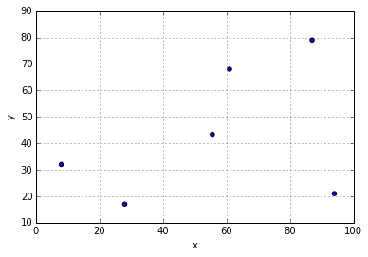
Covarianza
Para conjuntos de datos donde cada observación tiene más de un componente.
Por ejemplo, altura (componente 1) e ingresos (componente 2) de diferentes individuos (observaciones).
Cuánto cambian estos valores JUNTOS?

Slide 22
Covarianza
Covarianza
Hacemos lo mismo que con la varianza: medimos cierta "distancia" entre cada observación y la media. Solo que esta vez, lo hacemos en dos dimensiones.
media

Slide 23
Covarianza
Covarianza
Hacemos lo mismo que con la varianza: medimos cierta "distancia" entre cada observación y la media. Solo que esta vez, lo hacemos en dos dimensiones.
media

Slide 24
Covarianza
Covarianza
Hacemos lo mismo que con la varianza: medimos cierta "distancia" entre cada observación y la media. Solo que esta vez, lo hacemos en dos dimensiones.
media

Slide 25
Covarianza
Covarianza
Sumamos las áreas de los diferentes rectángulos.
La ecuación es:
media

Slide 26
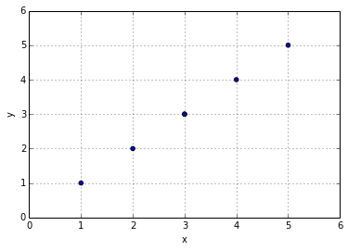
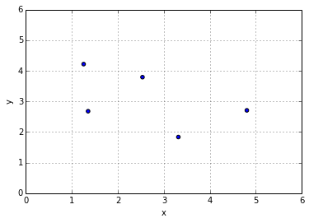
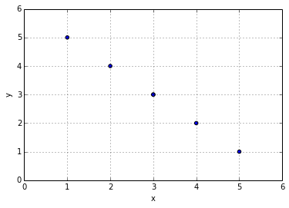
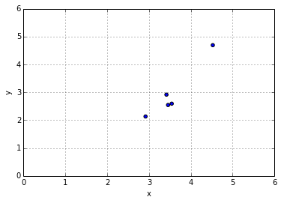
De la covarianza a la correlación
COV(X,Y) = 2,5
COV(X,Y) = -0,69
COV(X,Y) = -2,5
COV(X,Y) = 0,56
Notes:
Para comprender completamente el coeficiente de correlación de Pearson, se necesita la fórmula del coseno relacionada con el producto escalar de vectores como requisito previo.

Slide 27
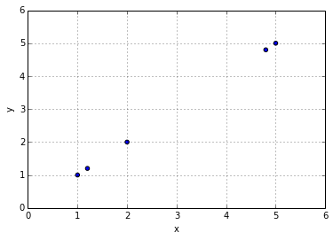
De la covarianza a la correlación
La covarianza nos dice algo sobre cómo x e y cambian juntos...
... PERO nos gustaría un valor ordenado entre -1 y 1.
COV(X,Y) = 2,5
COV(X,Y) = 3,81

Slide 28
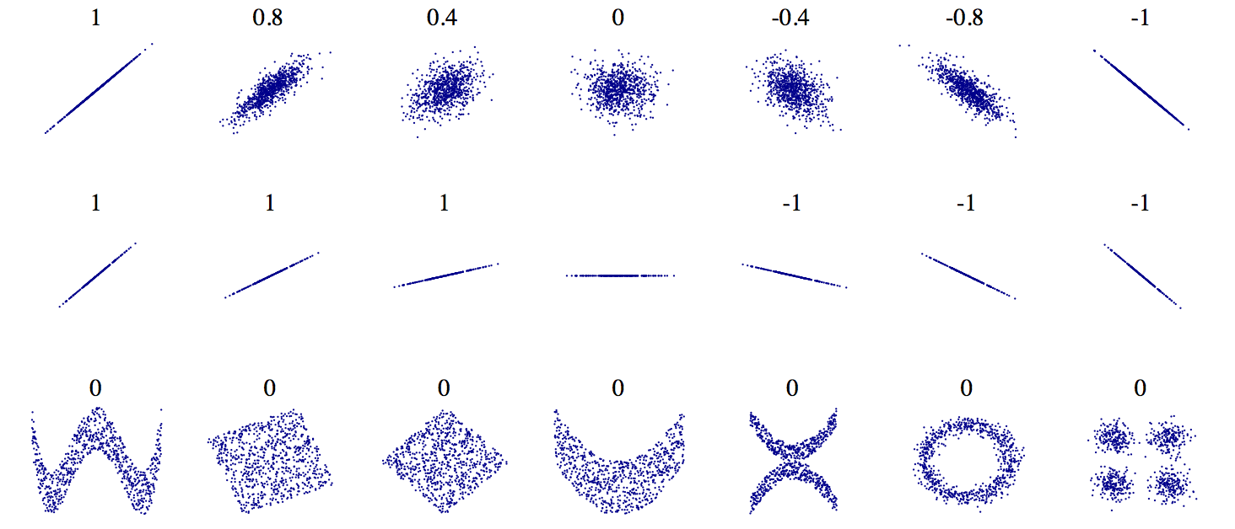
Correlación
Correlación se refiere a la similitud entre dos variables
Qué tan bien podemos predecir un conjunto de variables a partir del otro?

Slide 29
Correlación
La covarianza nos dice algo sobre cómo x e y cambian juntos...
... PERO nos gustaría un valor ordenado entre -1 y 1.
COV(X,Y) = 2,5
VAR(X) = VAR(Y) = 2,5
COV(X,Y) = 3,81
VAR(X) = VAR(Y) =3,81

Slide 30
El coeficiente de correlación de Pearson
El tamaño máximo de la covarianza es el producto de
La desviación estándar de las coordenadas x
y la desviación estándar de las coordenadas y.
Así que si dividimos por stdev(X) × stdev(Y)...
... Obtenemos un número entre -1 y 1.
Esto se llama coeficiente de correlación de Pearson (r)
o simplemente la CORRELACIÓN:

Slide 31
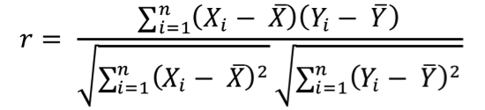
El coeficiente de correlación de Pearson

Slide 32
El coeficiente de correlación de Pearson

Slide 33
Coeficiente de determinación: valor R²
Variación alrededor de la línea
R² = 1 – __________
Variación total
–
y
Mal ajuste: R² ≈ 0
Buen ajuste: R² ≈ 1

Slide 34
Datos ordenados
http://www.telegraph.co.uk/travel/destinations/europe/united-kingdom/galleries/Britains-20-best-cities/
http://gouk.about.com/od/getawaysandshorthops/ss/top20.htm

Slide 35
Datos ordenados

Slide 36
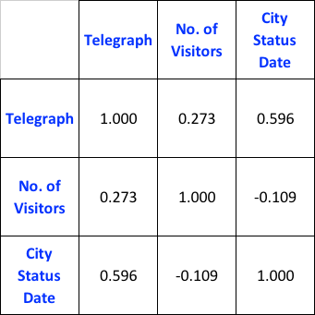
Coeficiente de correlación de rango de Spearman

Slide 37
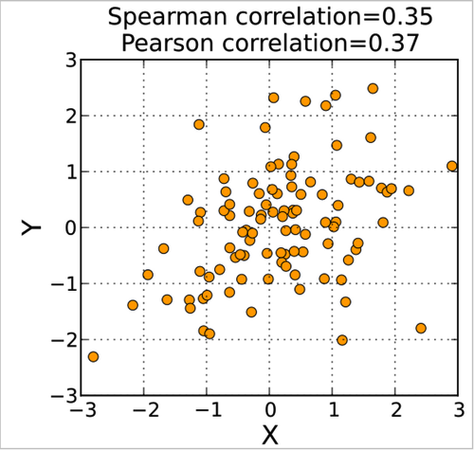
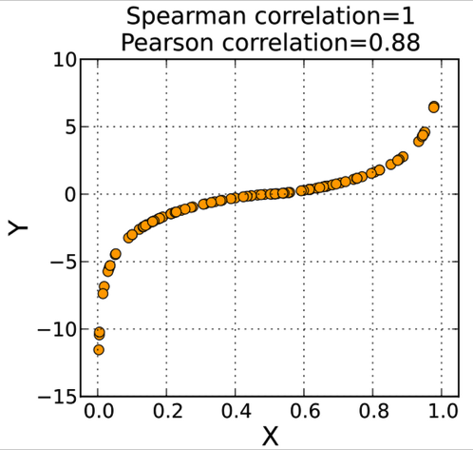
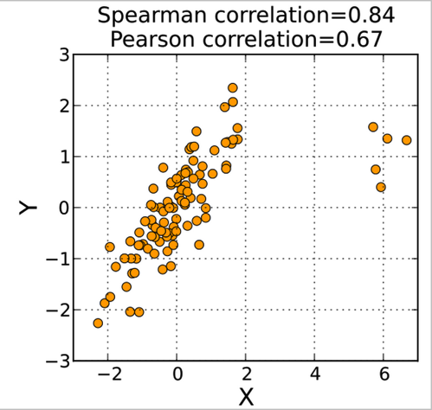
Coeficiente de correlación de rango de Spearman
Relación monótona = correlación perfecta de Spearman
Menos sensible a los valores atípicos que la correlación de Pearson

Slide 38
Correlación
MOTIVACIÓN
r = 0,9926

Slide 39
Correlación
MOTIVACIÓN
r = 0,9926

Slide 40
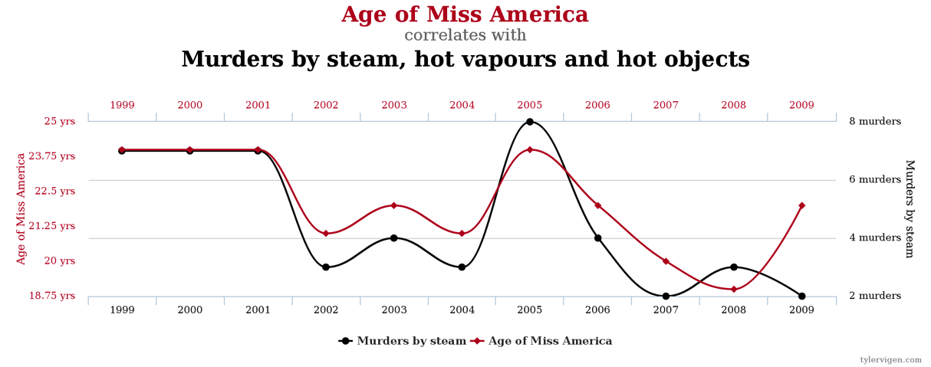
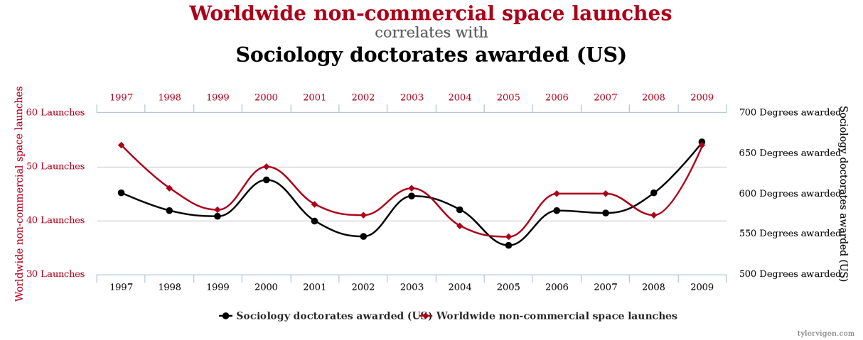
Correlaciones espurias
r = 0,8701
r = 0,7892

Slide 41
Estandarización

Slide 42
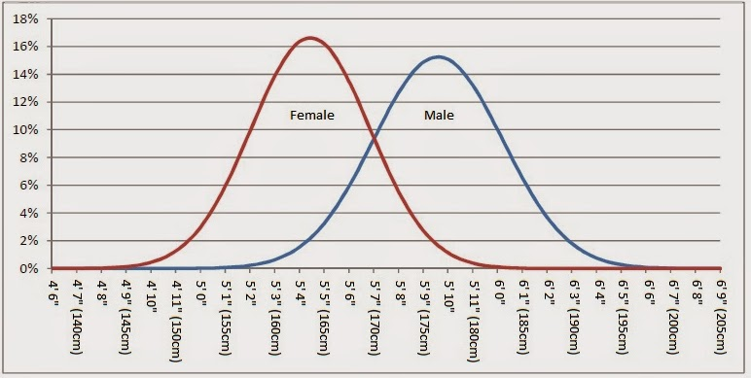
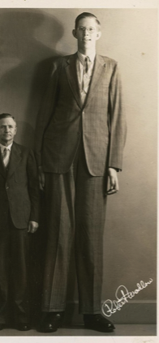
Hombre - Altura media: 178 m, desviación estándar: 7 cm.
Robert Wadlow fue el hombre más alto que jamás haya existido: 272 cm.
Que tan atipico es el caso de él?

Slide 43
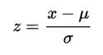
Estandarización
Estandarización
Cuántas desviaciones estándar
de la media está cada punto?
Datos
Promedio
Estandarizado
Datos
Estándar
Desviación

Slide 44
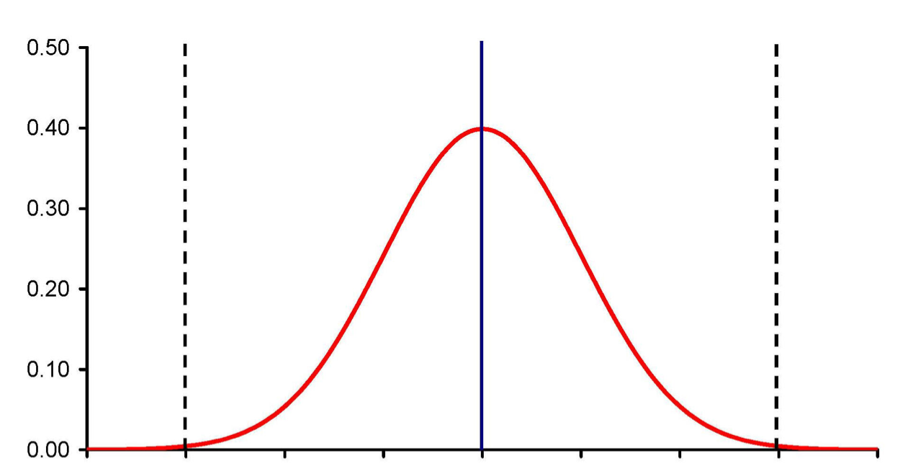
Estandarización
Estandarización
Cuántas desviaciones estándar
de la media está cada punto?
Densidad de probabilidad
139
145
151
157
163
169
175
181
187
Altura de las mujeres del Reino Unido de 20 a 39 años (cm)

Slide 45
Estandarización
Estandarización
Cuántas desviaciones estándar
de la media está cada punto?
Densidad de probabilidad
-4
-3
-2
-1
0
1
2
3
4
Altura de las mujeres del Reino Unido de 20 a 39 años (cm)

Slide 46

Estandarización
La distribución normal

Slide 47
Estandarización
Estandarización
Permite comparar conjuntos de datos con diferentes medias / desviaciones estándar
Incluso puede usarse para comparar conjuntos de datos que miden diferentes cantidades (diferentes unidades)
Se hace una comparación sobre 'qué extremo es' cada punto respecto a la media
Permite crear índices para combinar diferentes datos y producir una única puntuación
Ten cuidado si los datos no están distribuidos normalmente

Slide 48

Tutorial practico
https://xkcd.com/552/

